Slide 1
আস্সালামু আলাইকুম
Welcome to today’s class.
How are you all?

Slide 2
শিক্ষক পরিচিতি
আবুসাঈদ মো. আশরাফুল ইসলাম
প্রভাষক (হিসাববিজ্ঞান)
চিটাগাং ইউরিয়া ফার্টিলাইজার লি.
রাংগাদিয়া, আনোয়ারা, চট্টগ্রাম।
যোগাগযোগ: ০১৭২১৪৫৮৪২৮

Slide 3
হিসাববিজ্ঞান ২য় পত্র (২৫৪)
শ্রেণি: দ্বাদশ
সময়: ৪৫ মিনিট

Slide 4
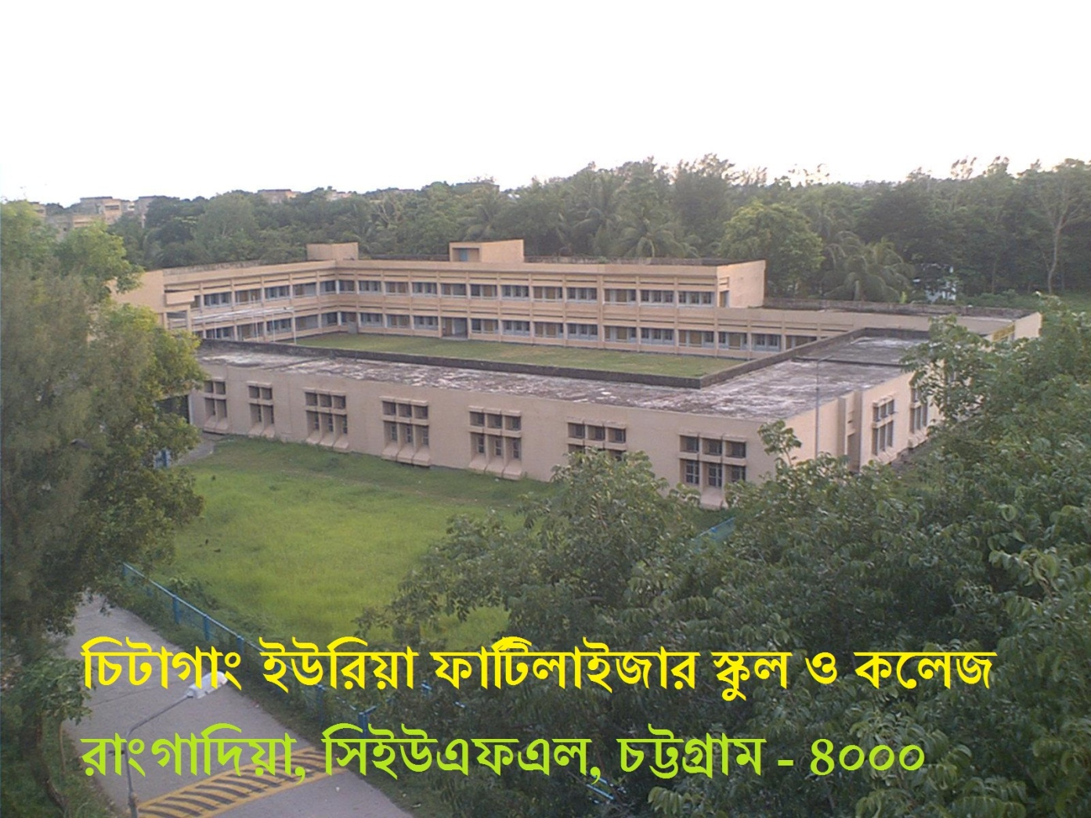
আজকের পাঠ: অব্যবসায়ী প্রতিষ্ঠান আর্থিক বিবরণীর অংশসমূহ

Slide 5
অধ্যায়-০১
অব্যবসায়ী প্রতিষ্ঠানের হিসাব

Slide 6
শিখনফল (Learning Outcomes)
এই পাঠ শেষে শিক্ষার্থীগণ –
অব্যবসায়ী প্রতিষ্ঠানের প্রাপ্তি ও প্রদান হিসাব বর্ণনা করতে পারেবে।
অব্যবসায়ী প্রতিষ্ঠানের আয়-ব্যয় বিবরণী বর্ণনা করতে পারবে।
আর্থিক অবস্থার বিবরণী ব্যাখ্যা করতে পারেবে।

Slide 7
প্রাপ্তি ও প্রদান হিসাব
স্কুল, কলেজ, হাসপাতাল, ক্লাব ইত্যাদি অব্যবসায়ী প্রতিষ্ঠানগুলো তাদের দৈনন্দিন নগদ লেনদেনের সংরক্ষিত হিসাব থেকে বছর শেষে শ্রেণিবদ্ধভাবে এবং সংক্ষিপ্তাকারে যে হিসাব প্রস্তুত করে তাকে প্রাপ্তি ও প্রদান হিসাব বলে।
প্রাপ্তি ও প্রদান হিসাব ব্যবসায় প্রতিষ্ঠানের নগদান বইয়ের অনুরূপ; কিন্তু এটি নগদান বই নয়।
সব ধরণের প্রাপ্তি ডেবিট পাশে এবং সব ধরণের প্রদান ক্রেডিট পাশে হিসাবভুক্ত করতে হয়।

Slide 8
প্রাপ্তি ও প্রদান হিসাব প্রস্তুত প্রণালি
প্রাপ্তি ও প্রদান হিসাবের জন্য চার কলাম বিশিষ্ট একটি ছক আঁকতে হবে, যেখানে ডেবিট ও ক্রেডিট দুটি অংশ থাকবে। ডেবিট দিকে দুটি ঘর থাকে ‘প্রাপ্তি সমূহ’ ও ‘টাকা’। অনুরুপভাবে ক্রেডিট দিকে দুটি ঘর থাকে ‘প্রদানসমূহ’ ও ‘টাকা’।
ছকের উপরে শিরোনাম হিসেবে প্রতিষ্ঠানের নাম, হিসাব শিরোনাম ও হিসাবকাল লিখতে হবে।
ডেবট পাশে প্রথমেই নগদ তহবিল ও ব্যাংক জমার চলতি বছরের প্রারম্ভিক উদ্বৃত্ত লিখতে হবে।

Slide 9
প্রাপ্তি ও প্রদান হিসাবের ডেবিট পাশে সব প্রকার নগদ প্রাপ্তিসমূহ লিখতে হবে। এসব প্রাপ্তি মূলধন জাতীয় বা মুনাফা জাতীয় উভয় ধরনের হতে পারে।এমনিকি প্রাপ্তিসমূহ নগদ এবং দাগকাটা চেক উভয়ের মাধ্যমেই হতে পারে।
প্রাপ্তি ও প্রদান হিসাবের ক্রেডিট পাশে সব প্রকার নগদ প্রদানসমূহ লিখতে হবে। এসব প্রদান মূলধন জাতীয় বা মুনাফা জাতীয় উভয় ধরনের হতে পারে। এমনকি প্রদানসমূহ নগদ এবং চেক উভয়ের মাধ্যমেই হতে পারে।
সবশেষে ডেবিট দিক ও ক্রেডিট দিকের পার্থক্য (উদ্বৃত্ত) বের করতে হবে।এই হিসাবেরপার্থক্য বা উদ্বৃত্ত নির্দিষ্ট সময় শেষে নগদ তহবিলের পরিমাণ নির্দেশ করে। এ হিসাব সর্বদাই ডেবিট ব্যালেন্স হবে। কারণ নগদ প্রাপ্ত টাকা থেকে কখনও খরচ বা প্রদান বেশি হতে পারে না।

Slide 10
সিইউএফএল অফিসার্স ক্লাব
প্রাপ্তি ও প্রদান হিসাব
২০১৯ সালের ৩১ ডিসেম্বর পর্যন্ত সমাপ্ত বছরের জন্য
ডেবিট ক্রেডিট
প্রাপ্তি | টাকা | প্রদান | টাকা
ব্যালেন্স বি/ডি মুনাফা জাতীয় প্রাপ্তিসমূহ মূলধন জাতীয় প্রাপ্তিসমূহ | **** **** **** | মুনাফা জাতীয় ব্যয় মূলধন জাতীয় ব্যয় ব্যালেন্স সি/ডি | **** **** ****
 | **** |  | ****

Slide 11
আয়-ব্যয় বিবরণী
অব্যবসায়ী প্রতিষ্ঠানের আয়-ব্যয় বিবরণী ব্যবসায়ী প্রতিষ্ঠানের আয় বিবরণীর অনুরূপ।
এ বিবরণীর উপরের অংশে যাবতীয় আয়সমূহ এবং এর পরে যাবতীয় ব্যয়সমূহ অন্তর্ভুক্ত হয়।
স্থায়ী সম্পত্তির অবচয়সমূহ এ বিবরণী ব্যয়সমূহ এ অন্তর্ভুক্ত হয়।

Slide 12
কোনো স্থায়ী সম্পত্তি ক্রয়-বিক্রয় সংক্রান্ত লেনদেন অর্থাৎ মূলধন জাতীয় লেনদেন এ বিবরণীতে দেখানো হয় না।
পূর্ববর্তী বা পরবর্তী বছর সংক্রান্ত লেনদেন এ বিবরণীতে দেখানো হয় না।
এ হিসাবের ব্যালেন্স নির্ণয় করে বছর শেষে প্রতিষ্ঠানের আয় বা ব্যয় নির্ণয় করা হয়।
আয়সমূহ বড় হলে পার্থক্য ব্যয়াতিরিক্ত আয় বুঝানো হয় এবং ব্যয়সমূহ বড় হলে প্রতষ্ঠানের আয়াতিরিক্ত ব্যয় বুঝানো হয়।

Slide 13
সিইউএফএল অফিসার্স ক্লাব
আয়-ব্যয় বিবরণী
২০১৯ সালের ৩১ ডিসেম্বর পর্যন্ত সমাপ্ত বছরের জন্য
বিবরণ | টাকা | টাকা
আয়সমূহ: চাঁদা অডিটোরিয়াম ভাড়া অকেজো কাগজ বিক্রয় মোট আয়সমূহ বাদ: ব্যয়সমূহ: কর্মচারীর বেতন ছাপা ও মনিহারি আসবাবপত্র ও খেলাধুলার সরঞ্জামের অবচয় মোট ব্যয়সমূহ ব্যয়াতিরিক্ত আয় (মূলধন তহবিলে নেওয়া হলো) | ৮,০০০ ৫,০০০ ১,০০০ ৪,৫০০ ১,৫০০ ১,০০০ | ১৪,০০০ ৭,০০০ ৭,০০০

Slide 14
আর্থিক অবস্থার বিবরণী
ব্যবসায় প্রতিষ্ঠানের ন্যয় অব্যবসায়ী প্রতিষ্ঠানসমূহ একটি নিদৃষ্ট তারিখে তাদের আর্থিক অবস্থা সম্পর্কে জানতে চায়। এ আর্থিক অবস্থা জানার জন্য সম্পত্তি ও দায়ের অবস্থা সংবিলিত যে বিবরণী প্রস্তুত করা হয়, তার নাম আর্থিক অবস্থার বিবরণী। আর্থিক অবস্থার বিবরণী প্রতিষ্ঠান পরিচালনার জন্য সম্পদ ও দায়ের অবস্থা প্রদর্শন করে।

Slide 15
সিইউএফএল অফিসার্স ক্লাবে
আর্থিক অবস্থার বিবরণী
২০১৯ সালের ৩১ ডিসেম্বর তারিখে
বিবরণ | টাকা | টাকা
সম্পদসমূহ: চলতি সম্পদ: হাতে নগদ অনাদায়ী চাঁদা মোট চলতি সম্পদ স্থায়ী সম্পদ: আসবাবপত্র মোট সম্পদ দায় ও মূলধন তহবিল চলতি দায়: অগ্রিম চাঁদা বকেয়া বেতন মোট চলতি দায় প্রারম্ভিক মূলধন তহবিল যোগ: ব্যয়াতিরিক্ত আয় মোট মূলধন তহবিল মোট দায় ও মূলধন তহবিল | ৯,৭৫০ ১,৭৫০ ১,২৫০ ৩,৮৫০ ১৩,৮০০ ১০০ | ১১,৫০০ ৭,৫০০ ১৯,০০০ ৫,১০০ ১৩,৯০০ ১৯,০০০

Slide 16
দলীয় কাজ
প্রাপ্তি ও প্রদান হিসাব কাকে বলে?
আয়-ব্যয় বিবরণী কাকে বলে?
আয়-ব্যয় বিবরণীতে কোন কোন হিসাবসমূহ অন্তর্ভুক্ত হয়?
আর্থিক অবস্থার বিবরণী কাকে বলে?
আর্থিক অবস্থার বিবরণীতে কোন কোন হিসাবসমূহ অন্তর্ভুক্ত হয়?

Slide 17
শিখন মূল্যায়ন
প্রাপ্তি ও প্রদান হিসাব কাকে বলে?
আয়-ব্যয় বিবরণী কাকে বলে?
আয়-ব্যয় বিবরণীতে কোন কোন হিসাবসমূহ অন্তর্ভুক্ত হয়?
আর্থিক অবস্থার বিবরণী কাকে বলে?
আর্থিক অবস্থার বিবরণীতে কোন কোন হিসাবসমূহ অন্তর্ভুক্ত হয়?

Slide 18
বাড়ির কাজ
প্রাপ্তি ও প্রদান হিসাব কাকে বলে?
আয়-ব্যয় বিবরণী কাকে বলে?
আয়-ব্যয় বিবরণীতে কোন কোন হিসাবসমূহ অন্তর্ভুক্ত হয়?
আর্থিক অবস্থার বিবরণী কাকে বলে?
আর্থিক অবস্থার বিবরণীতে কোন কোন হিসাবসমূহ অন্তর্ভুক্ত হয়?

Slide 19
বুক রেফারেন্স
১. উচ্চ মাধ্যমিক হিসাববিজ্ঞান ১ম পত্র
অক্ষরপত্র প্রকাশনী
২. উচ্চ মাধ্যমিক হিসাববিজ্ঞান ১ম পত্র
লেকচার পাবলিকেশন্স

Slide 20
ধন্যবাদ

